Slide 1
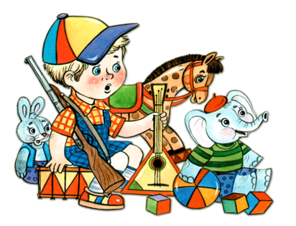
портфолио
Воспитателя
Абзотовой
Иман Мусаевны
МБДОУ «Детский сад №2 «Сказка»
с.п. Верхненаурское"

Slide 2
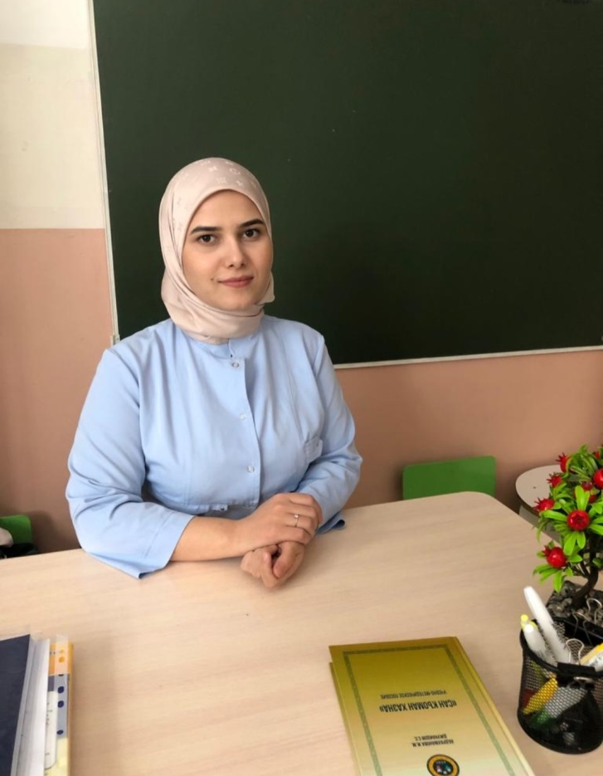
Общие сведения
Абзотова Иман Мусаевна
Общий стаж работы -
4 года
Педагогический стаж –
4 года

Slide 3
Мое педагогическое кредо:
«Пускай мне не суждено совершить подвиг, но я горжусь тем, что люди доверили самое дорогое-своих детей!»
Мой девиз:
«Пришла в детский сад- улыбнись на пороге.
Все то, что ты детям отдаешь,
Тебе возвратится в итоге»

Slide 4
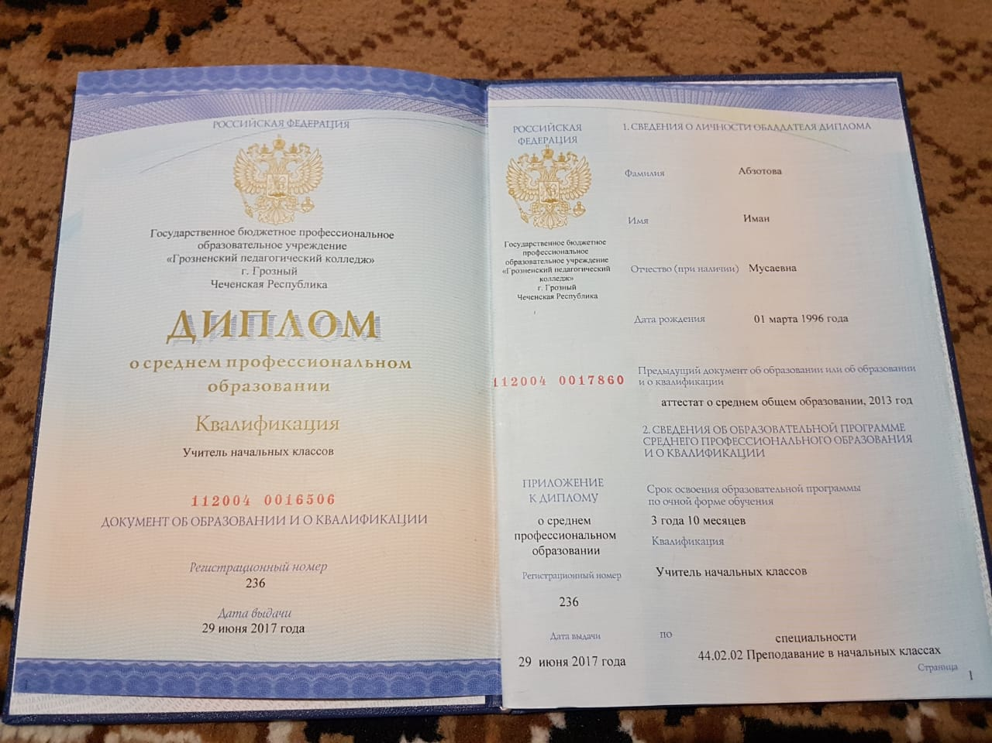
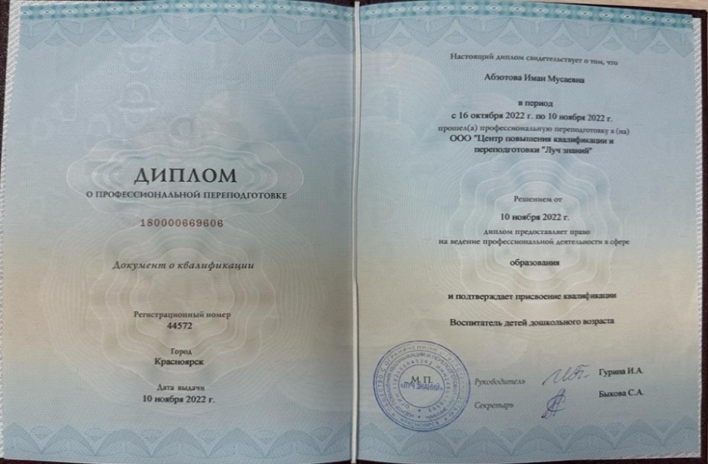
Профессиональная карта

Slide 5
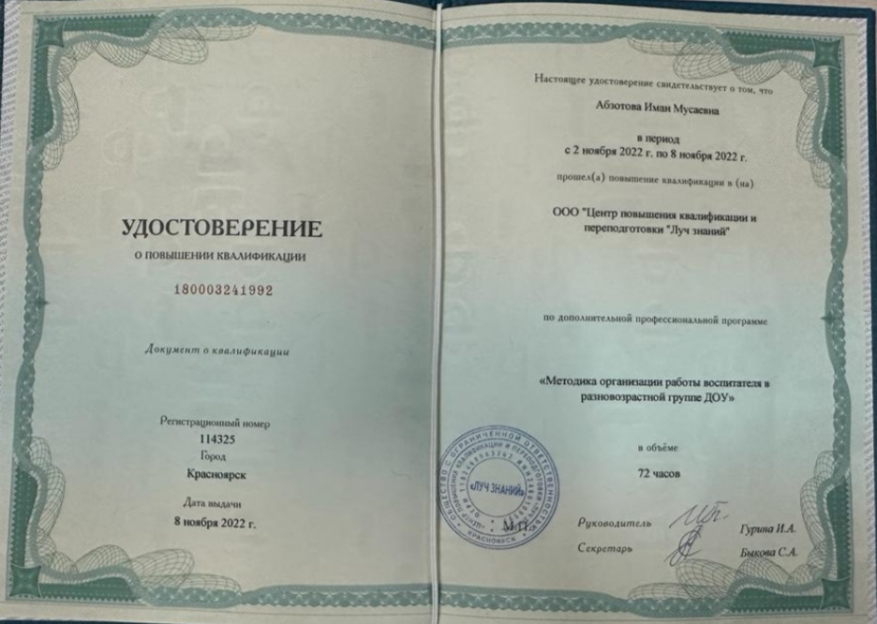
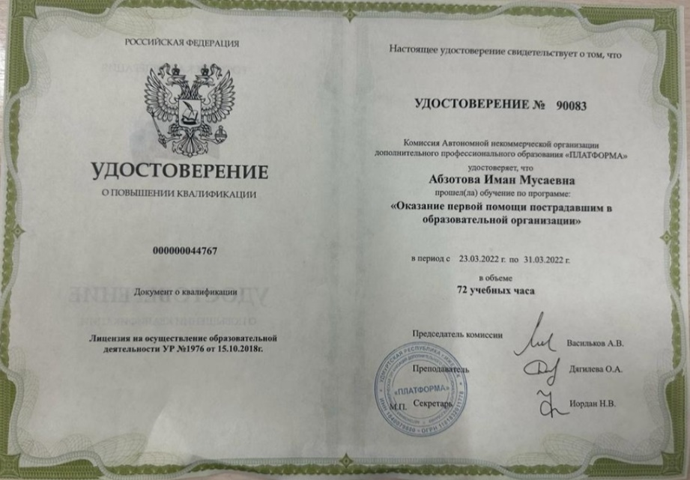

Slide 6
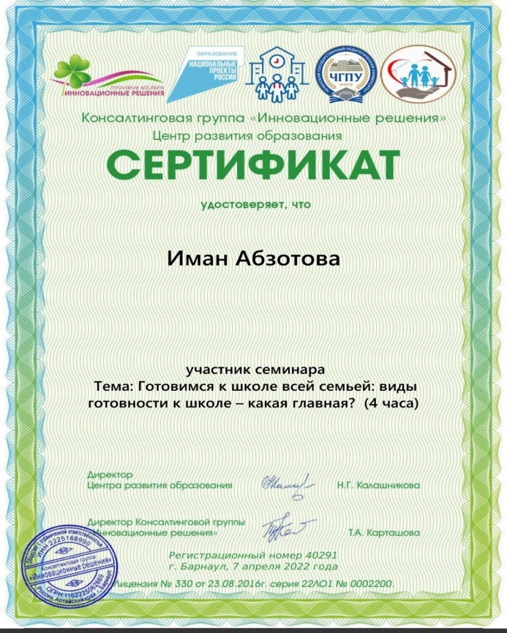

Slide 7
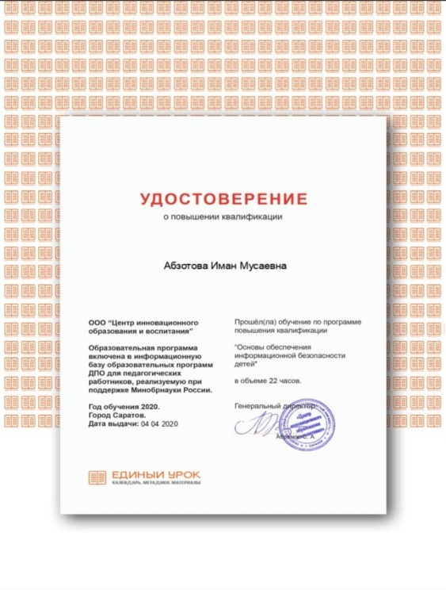
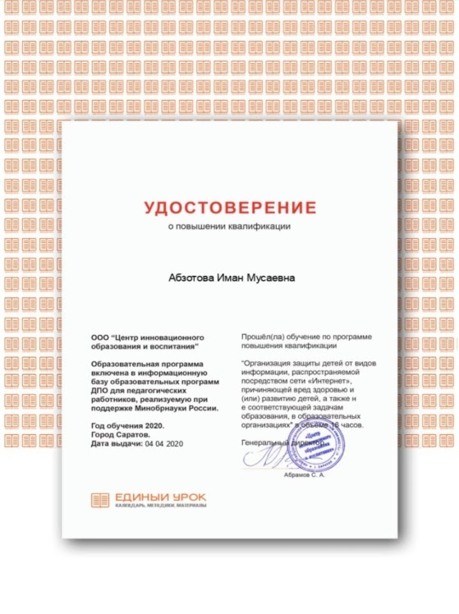
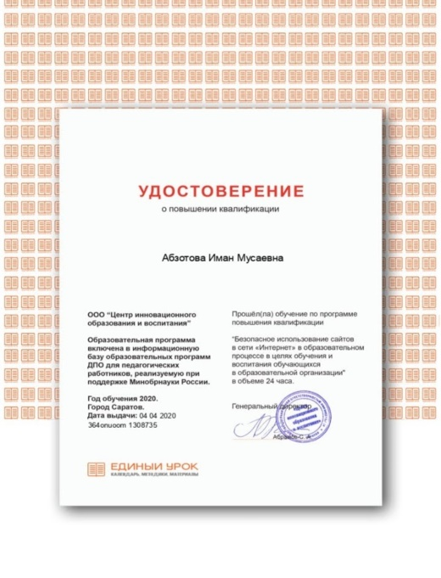

Slide 8
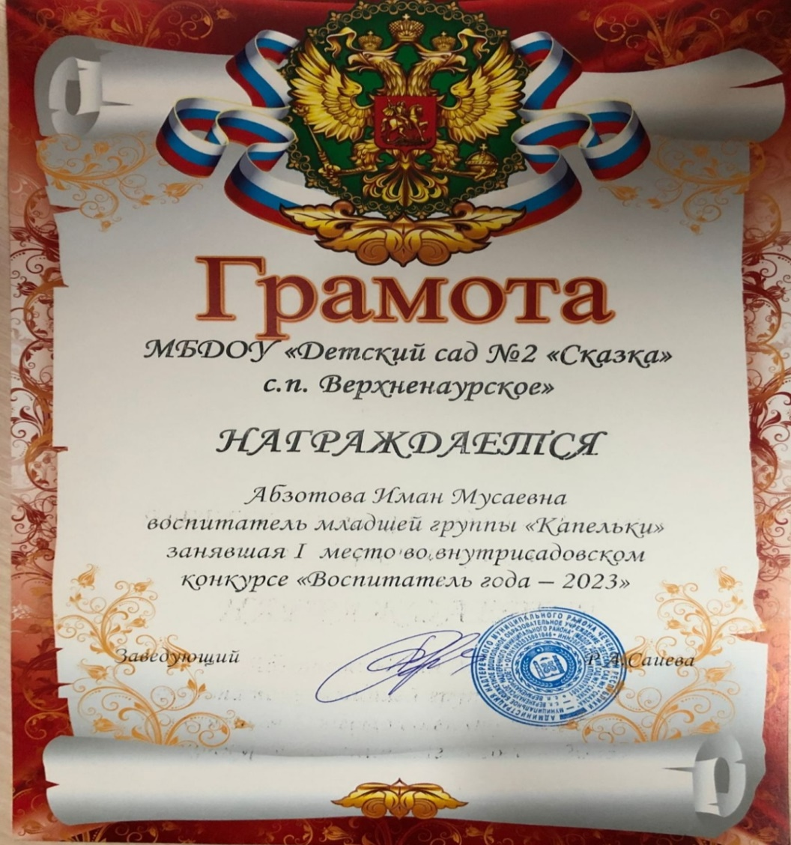
Мои достижения

Slide 9
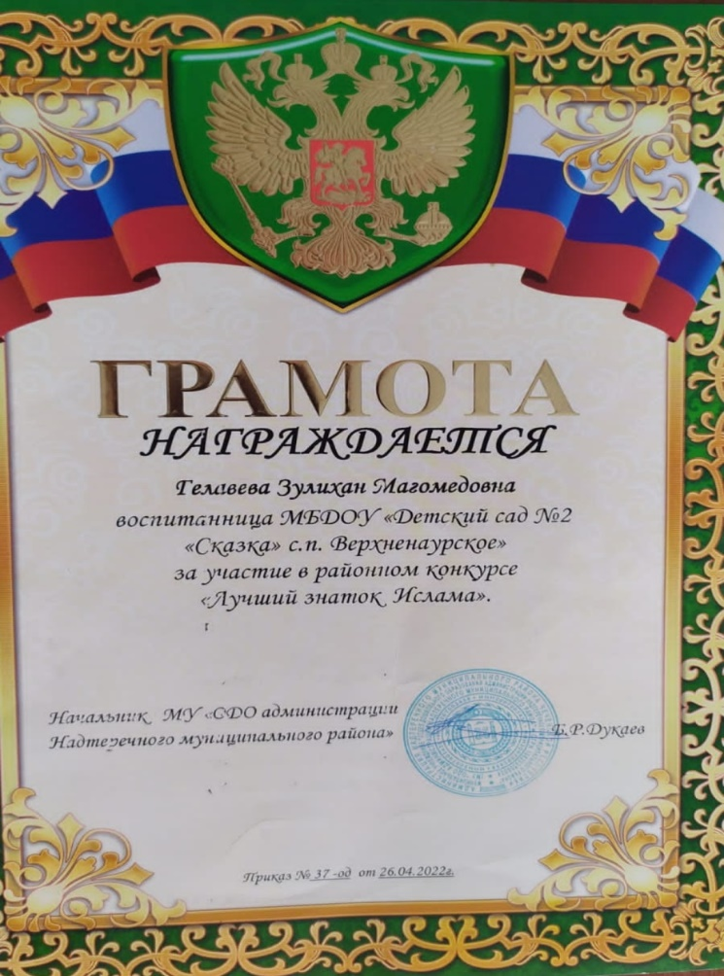
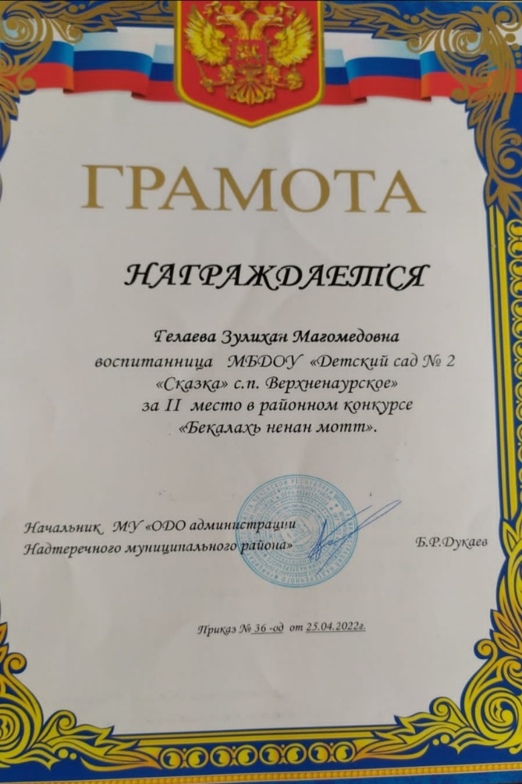
Достижения моих детей

Slide 10
Личностные характеристики
Ответственность
Отзывчивость
Находчивость
Работоспособность
Сострадание
Тактичность
Умение ладить с людьми
Энтузиазм
Целеустремленность

Slide 11
Использование информационно-коммуникационных технологий (ИКТ) профессиональной деятельности копии интернет - страниц, используемых сайтов: MAAM.RU/., nsportal.ru, pedsovet.su, pedsovet.org/; Официальный сайт детского сада «Сказка»

Slide 12
Фотоархив

Slide 13
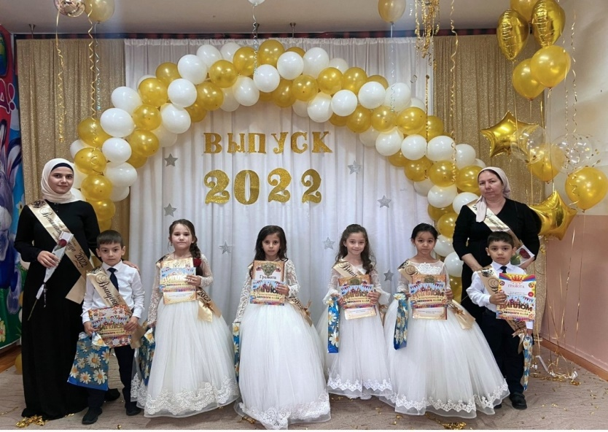
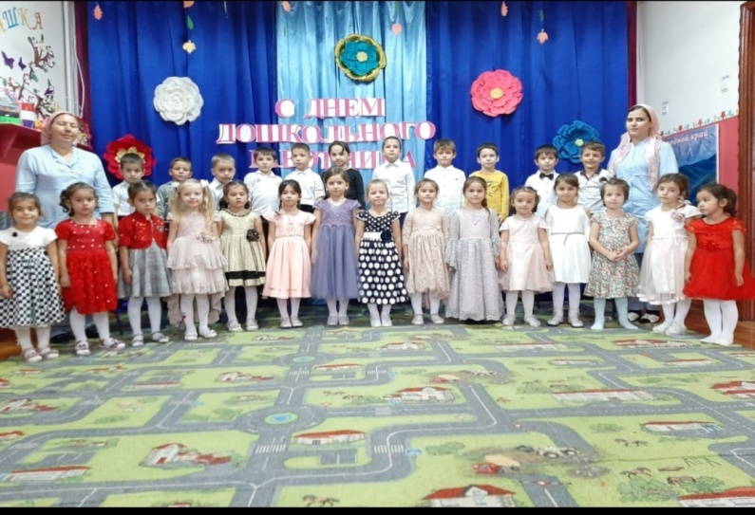

Slide 16
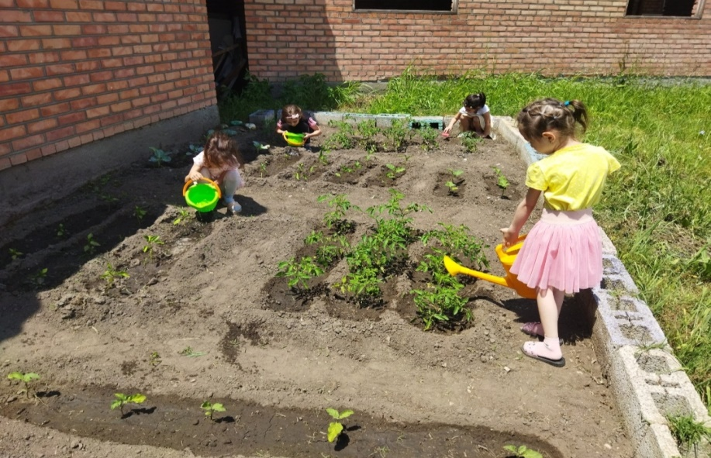
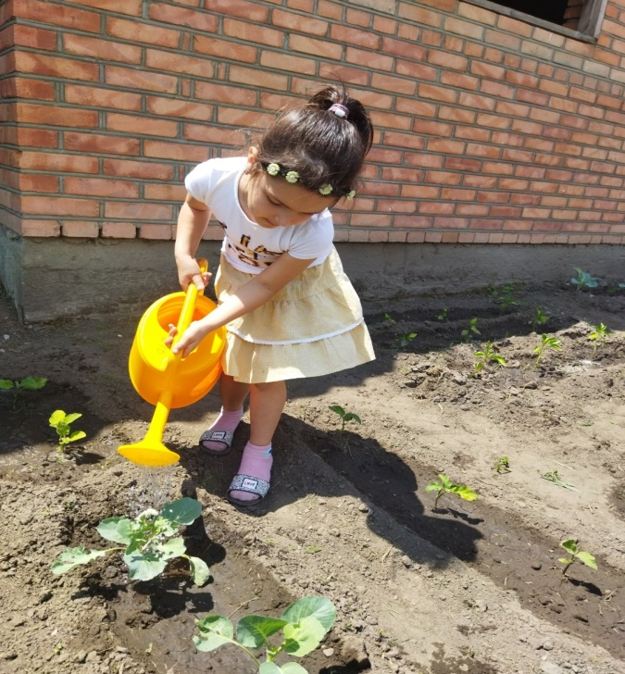
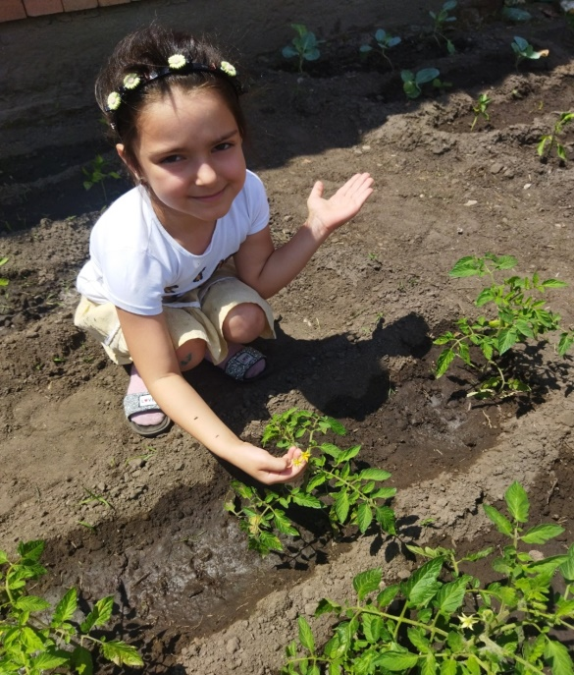

Slide 17
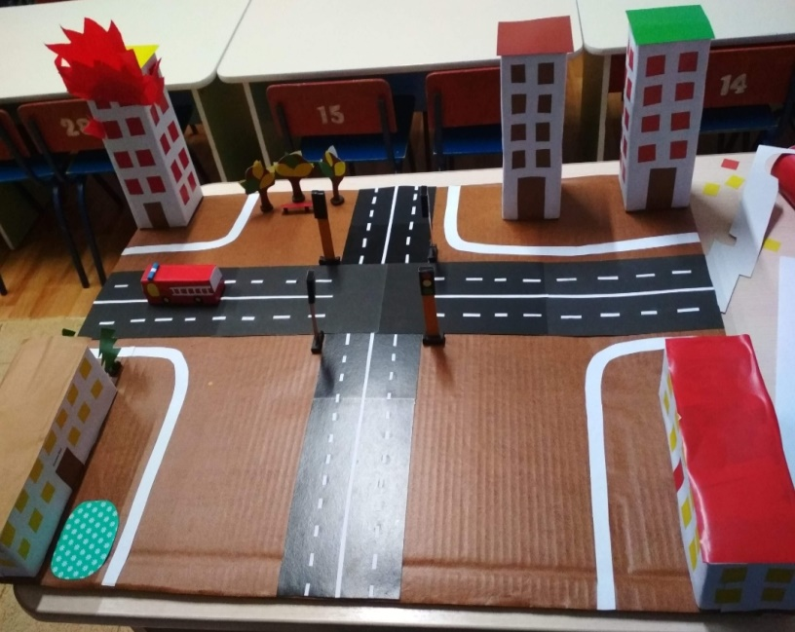
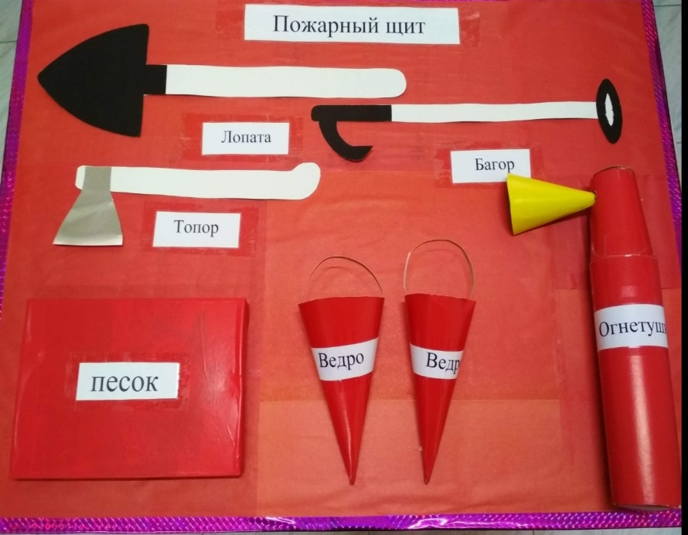

Slide 18
Глоссарий Педагогическая технология - это совокупность психолого-педагогических установок, определяющих специальный набор и компоновку форм, методов, способов, приёмов обучения, воспитательных средств; она есть организационно - методический инструментарий педагогического процесса. Педагогическая компетентность- совокупность профессиональных и личностных качеств, необходимых для успешной педагогической деятельности. Развитие профессиональной компетентности – это развитие творческой индивидуальности, восприимчивости к педагогическим инновациям, способностей адаптироваться в меняющейся педагогической среде. Личностно-ориентированное обучение — это такое обучение, где во главу угла ставится личность ребенка, ее самобытность, самоценность, субъектный опыт каждого сначала раскрывается, а затем согласовывается с содержанием образования.

